Slide 1
直轄市國小資訊課程教學綱要實施現況分析
盧東華
dhlu888@gmail.com
臺北市立大學

Slide 2
十二年國教課綱3面向、9項目
引自:蔡清田、楊俊鴻，十二年國民基本教育課程當中的素養導向

Slide 3
引自:蔡清田、楊俊鴻，十二年國民基本教育課程當中的素養導向

Slide 4
科技領域
2018/09/20 臺教授國部字第1070098527B號令正式公告
https://gazette.nat.gov.tw/egFront/detail.do?metaid=101525&log=detailLog
刪除關於國小的內容
附錄三改為學習內容說明

Slide 5
科技領域的課程目標
習得科技的基本知識與技能並培養正確的觀念、態度及工作習慣。
善用科技知能以進行創造、設計、批判、邏輯、運算等思考。
整合理論與實務以解決問題和滿足需求。
理解科技產業及其未來發展趨勢。
啟發科技研究與發展的興趣，不受性別限制，從事相關生涯試探與準備。
了解科技與個人、社會、環境及文化之相互影響，並能反省與實踐相關的倫理議題。

Slide 6
學習表現
運算思維
運算思維與問題解決
資訊科技與合作共創
設計思考
日常生活的科技知識
資訊科技與溝通表達
資訊科技使用態度
日常科技的使用態度
日常科技的操作技能
科技實作的統合能力

Slide 7
學習內容
資訊科技
演算法
程式設計
生活科技
科技的本質
系統平台
資料表示、處理及分析
資訊科技應用
資訊科技與人類社會
設計與製作
科技的應用
科技與社會

Slide 8
國小消失了?!
總綱第31頁:
課程設計應適切融入 性別平等、人權、環境、海洋、品德、生命、法治、科技、資訊、能源、安全、防災、 家庭教育、生涯規劃、多元文化、閱讀素養、戶外教育、國際教育、原住民族教育等議題……
學校亦可於彈性學習課程/時間及校訂課程中據以規劃相關議題，將議題的精神與價值適切融入學校組織規章、獎懲制度及相關活動，以形塑校園文化，提升學生學習成果。

Slide 9
附錄二：議題適切融入領域課程綱要
貳、議題學習目標
科技教育:具備科技哲學觀與科技文化的素養；激發持續學習科技及科技設計的興 趣；培養科技知識與產品使用的技能。
資訊教育:增進善用資訊解決問題與運算思維能力；預備生活與職涯知能；養成資訊社會應有的態度與責任。

Slide 10
直轄市國小資訊課程教學綱要實施現況
臺北市: http://etweb.tp.edu.tw/eitco/
新北市:http://code.ntpc.edu.tw/info-course/
臺中市:https://sites.google.com/tc.edu.tw/ ictxedu/推動計畫/資訊教育市本課程
臺南市: https://sites.google.com/
sules.tn.edu.tw/ict/(樹林國小)
高雄市: http://tech-course.ceag.kh.edu.tw/

Slide 11
國小資訊科技課程教學綱要 學習內容面向
演算法
程式設計
系統平台
資料表示、處理及分析
資訊科技應用
資訊科技與人類社會
運算與設計思維
資訊科學與科技應用
資訊科技與人類社會

Slide 12
臺北市科技領域國小資訊科技課程 各學習階段建議授課時數(2018/08/16修正)
面向 | 類別 | 學習階段 |  |  | 小計
 |  | 1-2年級 | 3-4年級 | 5-6年級
資訊科學與科技應用 | 系統平臺(S) | 2 | 46 | 32 | 76
 | 資料表示處理及分析(D)
 | 資訊科技應用(T)
運算與設計思維 | 程式設計(P) | 8 | 20 | 32 | 64
 | 演算法(A)
資訊科技與人類社會 | 資訊科技與人類社會(H) | 2 | 6 | 8 | 16
小計 |  | 12 | 72 | 72 | 156

Slide 13
新北市國小資訊課程各學習階段建議授課時數
類別 | 學習階段 |  |  |  |  |  | 小計
 | 1年級 | 2年級 | 3年級 | 4年級 | 5年級 | 6年級
系統平臺(S) |  |  | 12 |  |  |  | 12
資料表示處理及分析(D) | 1 | 1 |  |  |  |  | 2
資訊科技應用(T) |  |  | 12 | 24 | 12 | 16/28 | 64/76
程式設計(P) |  |  |  |  |  | 12/0 | 12/0
演算法(A) | 1 | 1 | 4 | 4 | 16 |  | 26
資訊科技與人類社會(H) |  |  | 4 | 4 | 4 |  | 12
小計 | 2 | 2 | 32 | 32 | 32 | 28 | 128

Slide 14
桃園市國小資訊課程各學習階段建議授課時數
類別 | 學習階段 |  |  |  | 小計
 | 3年級 | 4年級 | 5年級 | 6年級
系統平臺(S) | 6 |  | 1 |  | 7
資料表示處理及分析(D) | 2 |  |  | 3 | 5
資訊科技應用(T) | 22 | 26 | 20 | 17 | 85
程式設計(P) |  | 4 | 9 | 13 | 26
演算法(A) |  | 4 | 6 | 5 | 15
資訊科技與人類社會(H) | 2 | 2 | 2 | 2 | 8
小計 | 32 | 36 | 38 | 40 | 146

Slide 15
臺中市國小資訊課程各學習階段建議授課時數
類別 | 學習階段 |  |  |  | 小計
 | 3年級 | 4年級 | 5年級 | 6年級
系統平臺(S) | 12+2 |  |  |  | 14
資料表示處理及分析(D) | 2 | 1 |  |  | 3
資訊科技應用(T) | 0+11 | 14+13 | 13+9 | 0+10 | 70
程式設計(P) |  |  |  | 15+0 | 15
演算法(A) |  |  | 0+5 |  | 5
資訊科技與人類社會(H) | 1+1 |  | 1 |  | 3
小計 | 29 | 28 | 28 | 25 | 110

Slide 16
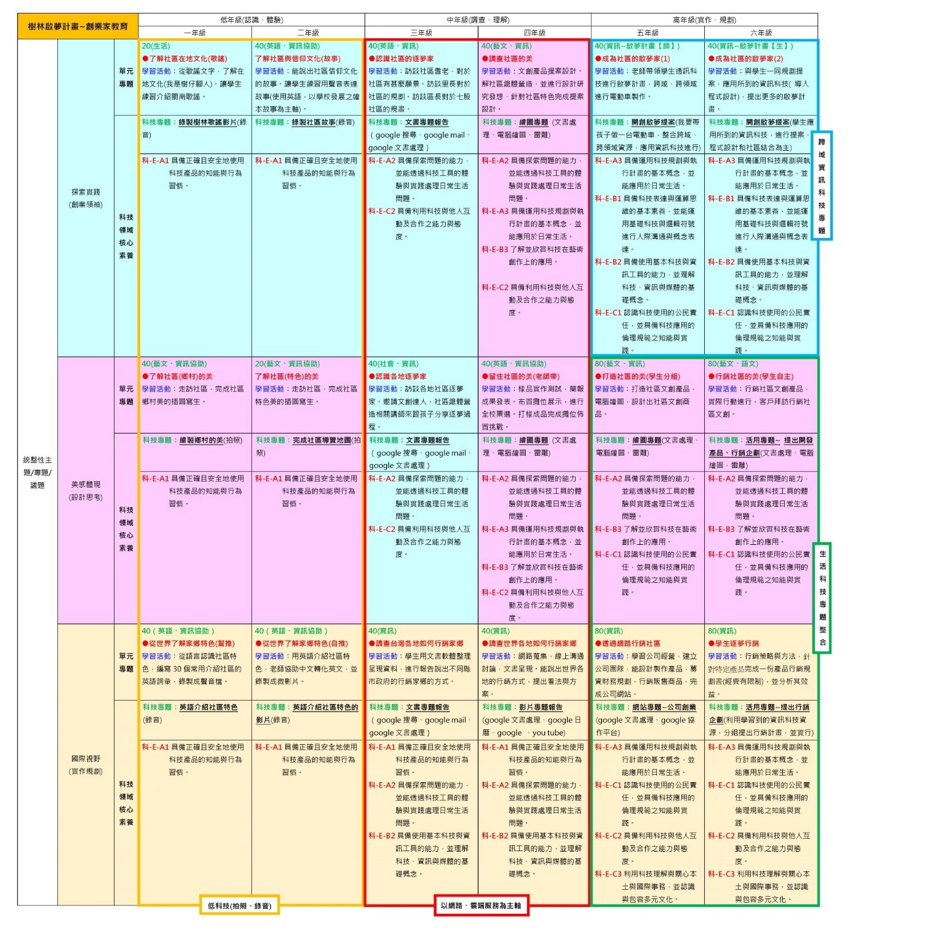
臺南市科技前導學校樹林國小創業家教育課程
引自: https://sites.google.com/sules.tn.edu.tw/ict

Slide 17
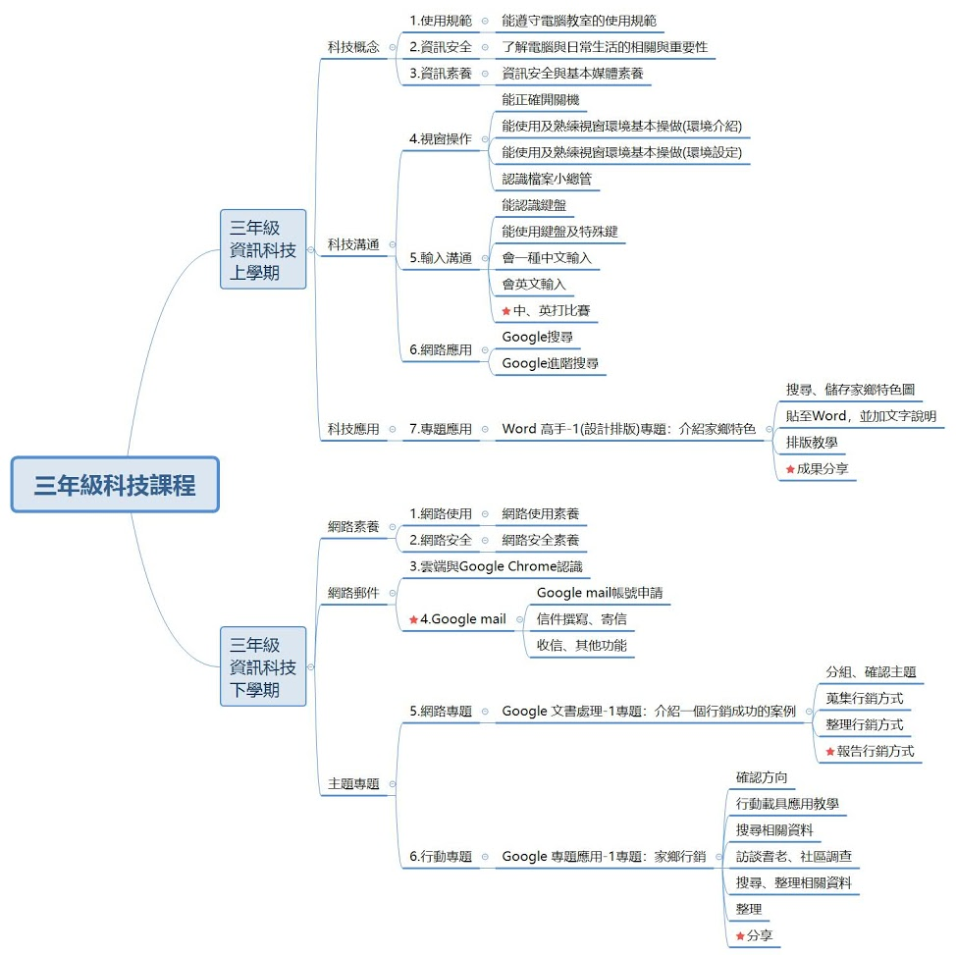
臺南市科技前導學校樹林國小創業家教育課程架構
引自: https://sites.google.com/sules.tn.edu.tw/ict/首頁/三年級課程

Slide 18
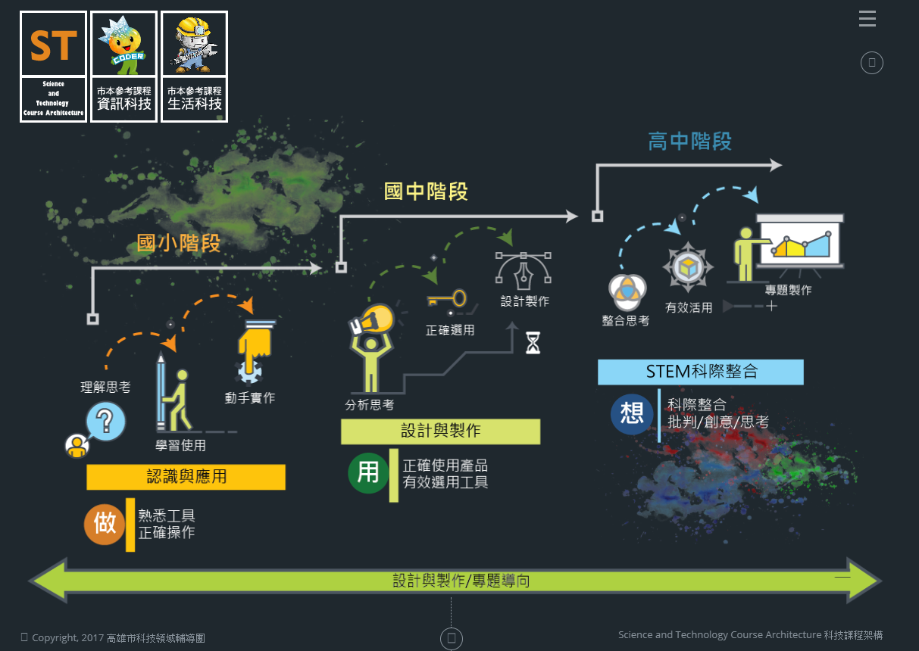
高雄市科技領域市本參考課程架構
引自: http://tech-course.ceag.kh.edu.tw/infor_course.htm
引自: http://tech-course.ceag.kh.edu.tw

Slide 19
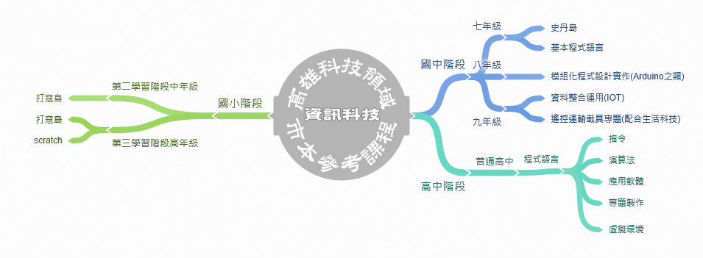
高雄市資訊科技市本參考課程架構
引自: http://tech-course.ceag.kh.edu.tw/infor_course.htm

